Slide 1

第四节
氮及其重要化合物

Slide 2

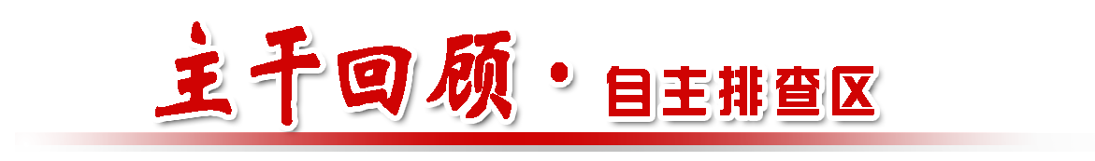

考纲 考情 | 三年15考 高考指数:★★★★☆
 | 1.了解氮元素单质及其重要化合物的主要性质及应用。 2.了解氮元素单质及其重要化合物对环境质量的影响。

Slide 3
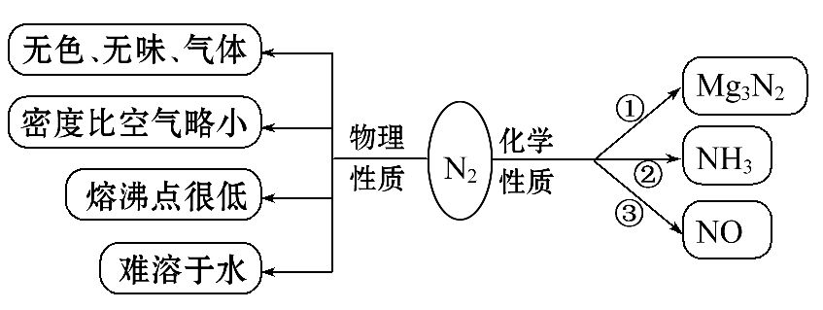
【知识梳理】
一、氮气及氮的氧化物
1.氮气:
(1)氮气的性质。

Slide 4

写出有关反应的化学方程式：
①_________________
②_____________________(工业合成氨原理)
③_____________
N₂+3Mg Mg₃N₂
点燃
====
N₂+O₂ 2NO
放电
====

Slide 5
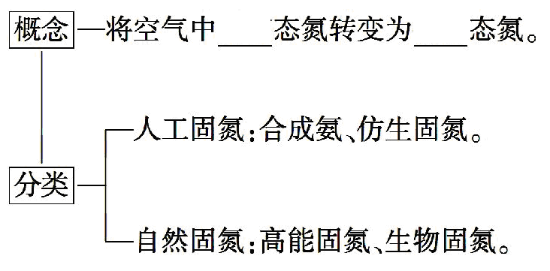
(2)氮的固定。
游离
化合

Slide 6
2.二氧化氮和一氧化氮:
(1)氮的氧化物。
氮有多种价态的氧化物,如___、___、___、____、N₂O₃、N₂O₅等,其中
属于酸性氧化物的是_________。
N₂O
NO
NO₂
N₂O₄
N₂O₃、N₂O₅

Slide 7
(2)NO和NO₂的比较。
 | NO | NO₂
颜色 | _____ | _______
毒性 | _____ | _____
溶解性 | _________ | _________
与O₂反应 | ______________
无色
红棕色
有毒
有毒
不溶于水
易溶于水
2NO+O₂====2NO₂

Slide 8
3NO₂+H₂O====2HNO₃+NO
 | NO | NO₂
与H₂O 反应 |  | ____________________
对人体、环 境的影响 | ①与血红蛋白结合,使人中毒 ②转化成NO₂形成酸雨、光化学烟雾 | 形成酸雨、光化学烟雾

Slide 9

【微点拨】
(1)空气中的氮氧化物主要来源于化石燃料的燃烧、汽车尾气、硝酸工厂等。氮氧化物的主要危害是形成酸雨和形成光化学烟雾。
(2)氮的氧化物都有毒,其中NO₂与N₂O₄存在下列平衡:2NO₂ N₂O₄,因此实验测得NO₂的平均相对分子质量总大于46。

Slide 10
(3)NO只能用排水法收集,不能用排空气法收集;而NO₂只能用向上排空气法收集,不能用排水法收集。
(4)验证某无色气体是NO的方法是向无色气体中通入O₂(或空气),无色气体变为红棕色。

Slide 11

二、氨和铵盐
1.氨的性质与制备:
物理性质 |  | 无色，有刺激性气味的气体，比空气轻，极易溶于水(体积比1∶700)，易液化(液氨常作制冷剂)
化 学 性 质 | 与水反应 | NH₃+H₂O NH₃·H₂O +OH⁻
 | 与酸反应 | 与浓盐酸反应：________________， 现象：___________
NH₃+HCl====NH₄Cl
有白烟生成

Slide 12

4NH₃+5O₂ 4NO+6H₂O
化 学 性 质 | 催化氧 化反应 | __________________________
 | 与某些盐 溶液反应 | Al³⁺+3NH₃·H₂O====Al(OH)₃↓+3 ，该反应用于 实验室制备Al(OH)₃
制 取 方 法 | 实验室 制法 | ________________________________________
 |  | NH₃·H₂O(浓氨水)=====NH₃↑+H₂O
 | 工业制法 | N₂+3H₂ 2NH₃
催化剂
====
△
2NH₄Cl+Ca(OH)₂ CaCl₂+2NH₃↑+2H₂O
△
====
NaOH
或CaO

Slide 13
2.铵盐:
(1)物理性质:都是无色或白色晶体,都易溶于水。
(2)化学性质——“三解”。
①“热解”——不稳定,受热易分解。写出下列反应的化学方程式:
a.NH₄Cl受热分解：______________________。
b.NH₄HCO₃受热分解：___________________________。
NH₄Cl NH₃↑+HCl↑
△
====
NH₄HCO₃ NH₃↑+CO₂↑+H₂O
△
====

Slide 14

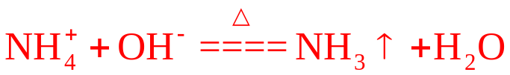

②“碱解”——铵盐都可与碱发生反应生成NH₃或NH₃·H₂O。写出铵盐与碱溶液反应的离子方程式:
a.稀溶液不加热：____________________
b.浓溶液或加热：_______________________
③“水解”——铵盐溶于水易水解，离子方程式：
_________________________。

Slide 15
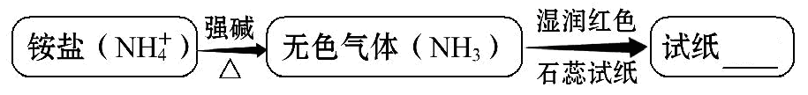
3. 的检验。
变蓝

Slide 16
【微点拨】
(1)氨与酸反应的实质是NH₃与H⁺结合形成 。氨几乎能与所有的可
溶性酸反应生成盐。
(2)氨水中有大量的NH₃·H₂O,但在计算其浓度时,溶质仍视为NH₃。
(3)铵盐受热都能分解,但不是都产生NH₃,如NH₄NO₃受热分解生成N₂O和
H₂O。

Slide 17


(4)NH₄Cl(s) NH₃(g)+HCl(g) NH₄Cl(s)的过程,在物质聚集状态变化方面与I₂(s) I₂(g) I₂(s)一致,但前者是化学变化,后者是物理变化

Slide 18
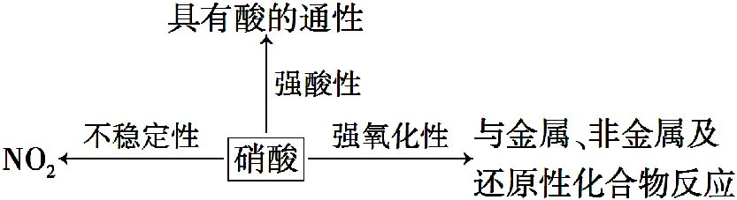
三、硝酸

Slide 19
盐酸、硫酸
1.强酸性:与___________并称三大强酸。
2.强氧化性:
(1)HNO₃与金属反应时,不产生H₂。
①与除Au、Pt外大部分金属反应(如Cu):
浓硝酸:___________________________________。
稀硝酸:______________________________________。
②常温下浓硝酸使Fe、Al_____。
Cu+4HNO₃(浓)====Cu(NO₃)₂+2NO₂↑+2H₂O
3Cu+8HNO₃(稀)====3Cu(NO₃)₂+2NO↑+ 4H₂O
钝化

Slide 20


(2)与非金属(如木炭)反应：
_________________________________。
(3)与某些还原性化合物(如Fe²⁺、 等)反应，与Fe²⁺反应的离子
方程式为
_________________________________。
C+4HNO₃(浓) CO₂↑+4NO₂↑+2H₂O
△
====
3Fe²⁺+4H⁺+ ====3Fe³⁺+NO↑+2H₂O

Slide 21

3.不稳定性。
分解反应方程式：4HNO₃ 2H₂O+4NO₂↑+O₂↑。

Slide 22
【微点拨】
(1)浓、稀硝酸均具有强氧化性,浓度越大,氧化性越强,其还原产物的
价态越高。
(2)常温下,铁、铝遇浓硝酸能发生“钝化”,故常温下,浓硝酸可用铁
桶盛放。
(3)纯净的硝酸是无色的液体,但实验室里的浓硝酸常显黄色,消除黄
色的方法是向浓硝酸中通入空气(或O₂),发生反应为4NO₂+O₂+2H₂O
====4HNO₃。
(4)浓硝酸保存在棕色细口瓶中,需用玻璃塞而不能用橡胶塞。

Slide 23
【小题快练】
1.【思考辨析】
(1)(2014·福建高考)常温下,N₂既能与O₂反应又能与H₂反应。 ( )
【分析】氮气与氢气以及氮气与氧气在常温下不反应。
(2)(2014·广东高考)将可调高度的铜丝伸入稀HNO₃中溶液变蓝,说明
Cu与稀HNO₃发生置换反应。 ( )
【分析】Cu与稀HNO₃发生反应,生成Cu(NO₃)₂、NO、H₂O,不是置换反应。
×
×

Slide 24
(3)(2013·江苏高考)液氨汽化时要吸收大量的热,可用作制冷剂。
( )
【分析】NH₃易液化,汽化时吸收大量的热,可作制冷剂。
(4)(2013·广东高考)NH₄Cl为强酸弱碱盐,所以可用加热法除去NaCl
中的NH₄Cl。 ( )
【分析】用加热法除去NaCl中的NH₄Cl,是因为NH₄Cl受热易分解,与强
酸弱碱盐无关。
√
×

Slide 25
2.【教材研习】
(1)(RJ必修1·P96)实验室收集NO、NO₂两种气体 ( )
A.均可用排水法
B.均可用向上排气法
C.NO用向上排气法,NO₂用排水法
D.NO用排水法,NO₂用向上排气法
【解析】选D。NO易与O₂反应,不能用排空气法收集,NO₂易与H₂O反应,不能用排水法收集,故只有D项正确。

Slide 26

(2)(双选)(RJ必修1·P96)下列说法正确的是 ( )
A.NO₂与水反应的离子方程式为3NO₂+H₂O====2N +NO+2H⁺
B.向含有I⁻、Cl⁻、K⁺、Na⁺的溶液中通入NO₂,离子能大量共存
C.反应3NO₂+H₂O====2HNO₃+NO中氧化剂和还原剂的物质的量之比是3∶1
D.NO₂与水的反应中只有氮元素的化合价发生变化

Slide 27
【解析】选A、D。A项,硝酸为强酸,应拆成离子形式,正确;B项,NO₂与水反应生成硝酸,HNO₃会与I⁻发生反应而不能大量共存,错误;NO₂与水的反应中,氮元素发生歧化反应,氧化剂和还原剂的物质的量之比是1∶2,C错误,D正确。

Slide 28
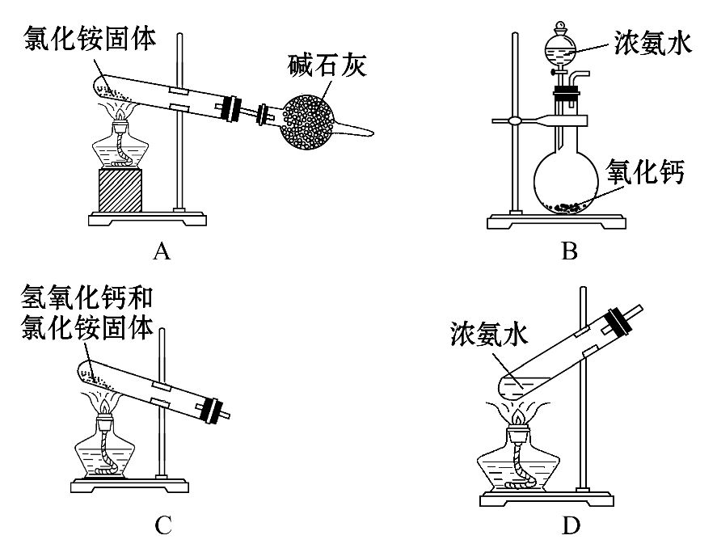
(3)(RJ必修1·P103)下面是实验室制取氨气的装置和选用的试剂,其中错误的是 ( )

Slide 29

【解析】选A。A项,NH₄Cl受热分解生成NH₃和HCl,但在管口及导管中
NH₃和HCl重新化合生成NH₄Cl,得不到NH₃,错误;B项,氧化钙与水反应,
且反应放热,氨水温度升高,降低氨气的溶解度,正确;C项,为实验室制
备氨气的常用方法,正确;D项,浓氨水加热发生反应NH₃·H₂O NH₃↑
+H₂O,正确。

Slide 30
(4)(RJ必修1·P103)硝酸铜是一种重要的工业产品,化学上有很多方法可以制取硝酸铜:①将铜溶于硝酸中、②先将铜与O₂反应生成CuO,再溶于硝酸中、③将铜溶于N₂O₄的乙酸乙酯(溶剂,不参加反应)溶液中生成硝酸铜和一氧化氮。下列认识或判断错误的是 ( )
A.方法③是最经济和环保的
B.方法①中,若从经济和环保的角度考虑,用稀硝酸比用浓硝酸好
C.方法②需要消耗能源,对环境不产生污染
D.方法③中N₂O₄既是氧化剂又是还原剂

Slide 31
【解析】选A。①、③都生成污染性气体,②不生成污染性气体,且HNO₃全部转化为Cu(NO₃)₂。

Slide 32
【速记卡片】
1.牢记1条转化主线：
2.理解实验室制取NH₃的3个原理：
(1)加热NH₄Cl与碱石灰的混合物；(2)加热浓氨水；
(3)将浓氨水滴加到CaO或NaOH等固体上。

Slide 33

3.掌握铵盐的2种性质：
(1)受热易分解；
(2)与碱共热放出氨气——用于 的检验。
4.掌握4个化学方程式：
(1)3Cu+8HNO₃(稀)====3Cu(NO₃)₂+2NO↑+4H₂O；
(2)Cu+4HNO₃(浓)====Cu(NO₃)₂+2NO₂↑+2H₂O；
(3)C+4HNO₃(浓) CO₂+4NO₂↑+2H₂O；
(4)4HNO₃ 4NO₂↑+O₂↑+2H₂O。

Slide 34


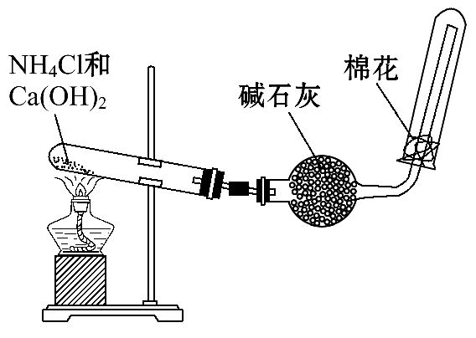
考点一 氨气的实验室制法
1.加热固态铵盐和碱的混合物:

Slide 35
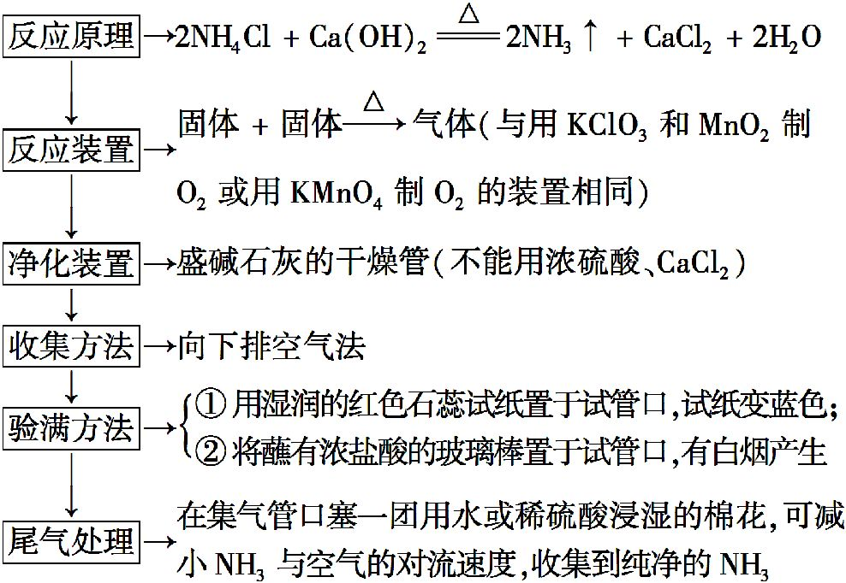

Slide 36
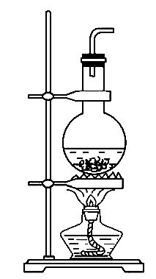
2.实验室简易制取NH₃的几种方法：
方法 | 化学方程式(或原理) | 气体发生装置
加热浓氨水 | NH₃·H₂O NH₃↑+H₂O

Slide 37
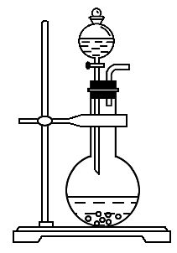
方法 | 化学方程式(或原理) | 气体发生装置
浓氨水+ 固体NaOH | NaOH溶于水放热，促使氨水分解，且OH⁻浓度的增大有利于NH₃的放出
浓氨水+ 固体CaO | NH₃·H₂O+CaO====NH₃↑+Ca(OH)₂ CaO的作用：①吸水后放热促进NH₃的放出；②增加溶液中的OH⁻浓度，减小NH₃的溶解度

Slide 38
【高考警示】
氨气实验室制法的注意事项
(1)实验室用固体铵盐与碱共热制NH₃时,不能使用NH₄HCO₃、NH₄NO₃及NaOH固体,因为NH₄HCO₃受热分解产生CO₂,使制得的NH₃不纯;NH₄NO₃受热时易发生爆炸;NaOH容易吸水结块,不利于NH₃的产生和逸出,且加热条件下NaOH容易腐蚀玻璃。

Slide 39
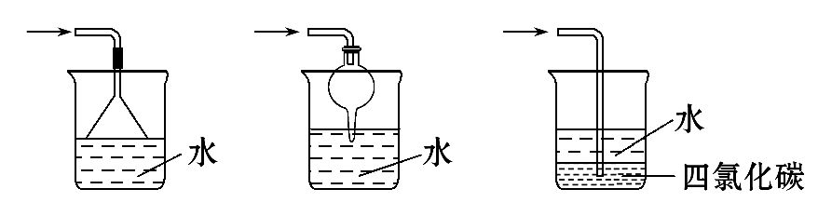
(2)干燥氨气时不能选用酸性干燥剂,如浓硫酸、P₂O₅等,也不能选用无水CaCl₂,因为它们均能与NH₃发生反应,通常选用碱石灰。
(3)吸收氨气(或HCl)时要注意防止倒吸。
可用于吸收氨气(或HCl)并能防倒吸的常用装置为

Slide 40
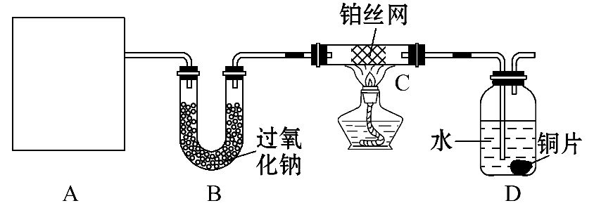
【典题】(2015·江门模拟)某化学课外活动小组在实验室设计了如图所示的实验装置,进行“氨的催化氧化”实验。

Slide 41
(1)A处是气体发生装置,A中所用的试剂只能从下列物质中选取:
①硝酸铵;②碳酸铵;③碳酸氢铵;④氯化铵;⑤熟石灰;⑥氢氧化钠。
若A中制取气体时只用了一种药品,则该药品可以是 (填序号),在只用一种药品制取氨气时,图中空白处所需仪器应为 (选填下列仪器编号,固定装置省略)。

Slide 42
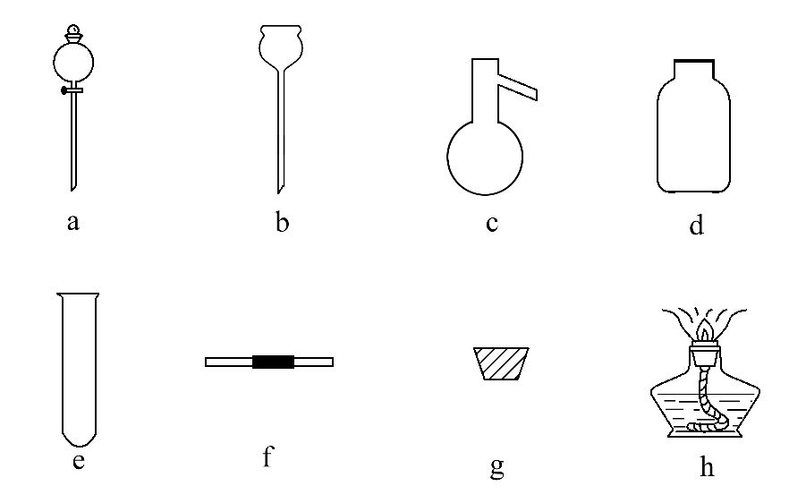

Slide 43
(2)该装置补充完整后,仍然存在一定的缺陷,试从安全与环保的角度
来考虑,对该装置进行改进:
① ;
② 。
(3)按照改进后的装置进行实验,请完成以下问题:
①装置B的作用是 ;
②写出C中发生反应的化学方程式: ;
③若A、B处试剂足量,则装置D中可以观察到的实验现象有 。

Slide 44
【解析】(1)实验目的是进行“氨的催化氧化”实验,故A、B装置是用来制取NH₃和O₂的。根据制取NH₃只用一种药品和制取NH₃的同时必须产生能与Na₂O₂反应生成O₂的物质的要求,选用碳酸铵或碳酸氢铵。给固体物质加热所需要的仪器是e、f、g、h。
(2)从安全和环保的角度来考虑,应该在C、D之间增加一个防倒吸装置,在D后增加一个尾气吸收装置。因为从C中导出的气体主要是NO₂,NO₂与水反应生成稀硝酸和NO,易倒吸,且尾气对环境有污染。

Slide 45

答案:(1)②或③ e、f、g、h
(2)①在装置C与D之间增加一个防倒吸装置
②在D后增加一个尾气吸收装置
(3)①吸收CO₂和水蒸气,并生成O₂
②4NH₃+5O₂ 4NO+6H₂O
③铜片逐渐减少直至溶解,溶液变蓝色,生成无色气体并在广口瓶上方变成红棕色

Slide 46
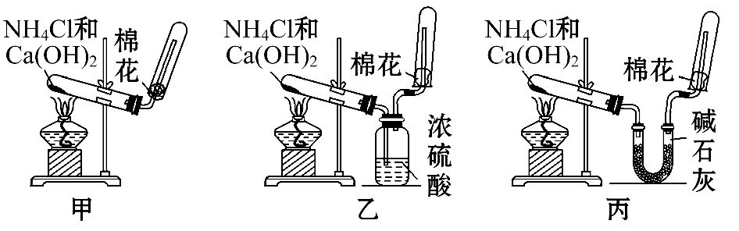
【针对训练】
(2015·清远模拟)氨(NH₃)是重要的含氮化合物。为了在实验室制取干燥的氨气,甲、乙、丙三位同学分别设计了如下图三套实验装置:

Slide 47
(1)实验装置和所用药品都正确的是 (填“甲”“乙”或“丙”)。
(2)写出实验室制取氨气的化学方程式 。
(3)该实验装置与实验室制备 的装置相同。
【解析】实验室制取氨气的反应原理是2NH₄Cl+Ca(OH)₂ 2NH₃↑+
CaCl₂+2H₂O,是固体与固体需要加热的反应,故与实验室制取O₂的装置
相同,制取的氨气应用碱石灰干燥,而不能用浓硫酸干燥。

Slide 48
答案:(1)丙
(2)2NH₄Cl+Ca(OH)₂ 2NH₃↑+CaCl₂+2H₂O
(3)氧气

Slide 49
【加固训练】1.针对实验室制取氨气,下列说法不正确的是 ( )
A.发生装置与用KClO₃制取O₂的装置相同
B.可用排饱和氯化铵溶液的方法收集氨气
C.氨气的验满可以用湿润的红色石蕊试纸或蘸有浓盐酸的玻璃棒放于试管口附近
D.所用的铵盐不是NH₄NO₃,是因为NH₄NO₃受热易爆炸

Slide 50
【解析】选B。实验室制取NH₃属于固体与固体混合加热型,与KClO₃分解制O₂装置一样;由于NH₃的溶解度太大,NH₄Cl饱和溶液无法抑制氨气的溶解;氨气遇湿润的红色石蕊试纸变蓝或遇浓盐酸产生白烟;NH₄NO₃受热易爆炸,一般使用NH₄Cl或其他非氧化性酸的铵盐。

Slide 51
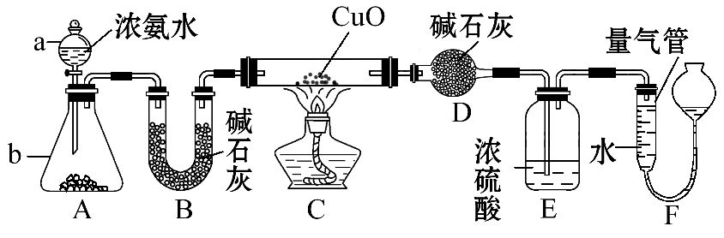
2.(2015·临沂模拟)某课外活动小组欲利用CuO与NH₃反应,研究NH₃的某种性质并测定其组成,设计了如下实验装置(夹持装置未画出)进行实验。请回答下列问题:

Slide 52
(1)仪器a的名称为 。
(2)实验室中,利用装置A,还可制取的无色气体是 (填字母)。
A.Cl₂ B.O₂ C.CO₂ D.NO₂
(3)实验中观察到装置C中黑色CuO粉末变为红色固体,量气管有无色无味的气体生成,上述现象证明NH₃具有 性,写出相应的化学方程式 。
(4)E装置中浓硫酸的作用是 。
(5)读取气体体积前,应对装置F进行的操作是 。

Slide 53
(6)实验完毕,若测得干燥管D增重mg,装置F测得气体的体积为nL(已折算成标准状况),则氨分子中氮、氢的原子个数比为 (用含m、n字母的代数式表示)。

Slide 54
【解析】(1)仪器a为分液漏斗。
(2)氯气和二氧化氮是有色气体,故排除A、D,该装置适用于固液混合
不加热制取的气体,所以可以是氧气和二氧化碳,故选B、C。
(3)该反应中氧化铜被还原生成铜单质,所以氨气有还原性,氨气和氧
化铜反应生成铜、水和氮气,反应方程式为3CuO+2NH₃ 3Cu+3H₂O
+N₂↑。
(4)吸收未反应的氨气,阻止F中水蒸气进入D。
(5)慢慢上下移动右边漏斗,使左右两管液面相平。

Slide 55
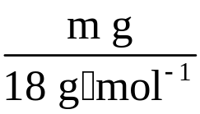

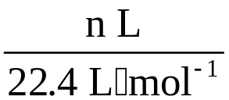

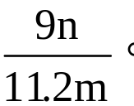
(6)干燥管吸收的物质是水，收集的气体是氮气，水的物质的量为
，所以含有的氢原子物质的量为 mol，氮气的物质的量
为 ，所以氮原子的物质的量为 mol，所以氨分子中
氮、氢的原子个数比为

Slide 56
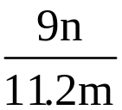
答案:(1)分液漏斗 (2)B、C
(3)还原 3CuO+2NH₃ 3Cu+3H₂O+N₂↑
(4)吸收未反应的氨气,阻止F中水蒸气进入D
(5)慢慢上下移动右边漏斗,使左右两管液面相平
(6)

Slide 57
考点二 硝酸的强氧化性及应用
1.硝酸表现的性质：
发生的反应 | 硝酸表现的性质
与非金属单质的反应，如C+4HNO₃(浓) CO₂↑+4NO₂↑+2H₂O | 强氧化性(生成NO₂)

Slide 58
发生的反应 |  | 硝酸表现的性质
与金属单质的反应，如 ①3Cu+8HNO₃(稀)====3Cu(NO₃)₂+2NO↑+4H₂O ②Cu+4HNO₃(浓)====Cu(NO₃)₂+2NO₂↑+2H₂O |  | 酸性[生成Cu(NO₃)₂]、 强氧化性(生成NO₂或NO)
与还原性化合物的 反应 | 3FeO+10HNO₃(稀)====3Fe(NO₃)₃+ NO↑+5H₂O | 酸性强氧化性
 | 3H₂S+2HNO₃(稀)====3S↓+2NO↑+4H₂O | 强氧化性

Slide 59

2.硝酸与金属反应的有关计算方法:
(1)原子守恒。
HNO₃与金属反应时,一部分HNO₃起酸的作用,以 的形式存在于溶液中;一部分作氧化剂转化为还原产物,这两部分中氮原子的总物质的量等于反应消耗的HNO₃中氮原子的物质的量。

Slide 60
(2)电子守恒法。
HNO₃与金属的反应属于氧化还原反应,HNO₃中氮原子得电子的物质的量
等于金属失电子的物质的量。
(3)根据离子方程式的计算方法。
金属与硫酸、硝酸的混合酸反应时,由于硝酸盐中 在H₂SO₄提供H⁺
的条件下能继续与金属反应,因此此类题目应根据离子方程式先作过
量判断,然后根据完全反应的金属或H⁺或 进行计算。

Slide 61
【高考警示】
硝酸的性质与其浓度的关系
(1)浓、稀硝酸分别和紫色石蕊试液作用时,稀硝酸显酸性,可使紫色石蕊试液变成红色;浓硝酸显酸性,使紫色石蕊试液变成红色,又显示氧化性,微热时石蕊试液将褪色。

Slide 62
(2)浓硝酸和稀硝酸发生氧化还原反应时被还原的产物不同。浓硝酸被还原后生成NO₂,稀硝酸被还原后生成NO。并且硝酸越稀,被还原的程度越大,还原产物可以为N₂O、N₂、NH₄NO₃。如4Zn+10HNO₃(极稀)====4Zn(NO₃)₂+NH₄NO₃+3H₂O。
(3)浓硝酸和稀硝酸的氧化性强弱不同。硝酸浓度越大,其氧化性越强。浓硝酸和稀硝酸都属于氧化性酸,浓硝酸的氧化性比稀硝酸强。
(4)浓硝酸和稀硝酸与铁、铝的作用不同。Fe和Al在冷的浓硝酸中表面钝化隔绝反应。Fe和Al在稀硝酸中会溶解。

Slide 63
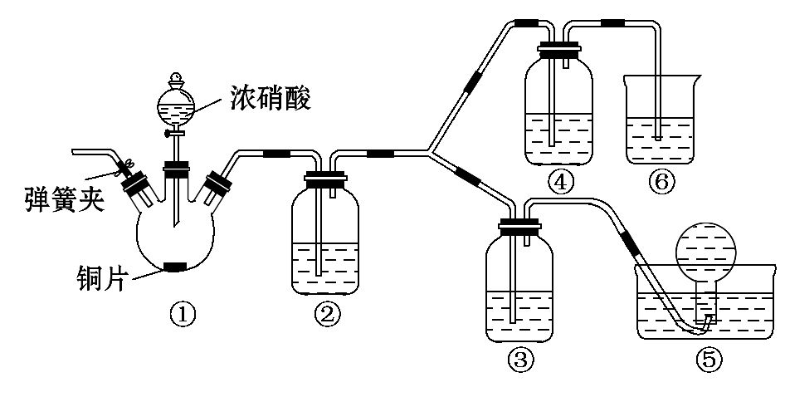
【典题】(2015·重庆模拟)某学习小组探究浓、稀硝酸氧化性的相对强弱,按下图装置进行实验(夹持仪器已略去)。实验表明浓硝酸能将NO氧化成NO₂,而稀硝酸不能氧化NO。由此得出的结论是浓硝酸的氧化性强于稀硝酸。

Slide 64
可选药品:浓硝酸、3 mol·L⁻¹稀硝酸、蒸馏水、浓硫酸、氢氧化钠溶液及二氧化碳
已知:氢氧化钠溶液不与NO反应,能与NO₂反应。
2NO₂+2NaOH====NaNO₃+NaNO₂+H₂O
(1)实验应避免有害气体排放到空气中。装置③、④、⑥中盛放的药品依次是 。
(2)滴加浓硝酸之前的操作是检验装置的气密性,加入药品,打开弹簧夹后 。

Slide 65
(3)装置①中发生反应的化学方程式是______________________。
(4)装置②的作用是________________，发生反应的化学方程式是
__________________________________。
(5)该小组得出的结论所依据的实验现象是__________________。

Slide 66
(6)实验结束后,同学们发现装置①中溶液呈绿色,而不显蓝色。甲同学认为是该溶液中硝酸铜的质量分数较高所致,而乙同学认为是该溶液中溶解了生成的气体。同学们分别设计了以下4个实验来判断两种看法是否正确。这些方案中可行的是(选填序号字母) 。

Slide 67
a.加热该绿色溶液,观察颜色变化
b.加水稀释该绿色溶液,观察颜色变化
c.向该绿色溶液中通入氮气,观察颜色变化
d.向饱和硝酸铜溶液中通入浓硝酸与铜反应产生的气体,观察颜色变化

Slide 68
【解析】实验题要先看目的,即要验证什么,由此再来理解或设计实验。本题要证明浓硝酸能将NO氧化成NO₂,而稀硝酸不能氧化NO。①产生NO₂,而非NO,所以②中应盛水,与NO₂反应生成NO。而NO极易与O₂反应产生NO₂,故反应前应用CO₂将装置中的空气排尽。(6)思路是从溶液中赶出NO₂,或在Cu(NO₃)₂溶液中通入NO₂,不能采用稀释绿色溶液的方案,因为Cu(NO₃)₂溶液稀释后,颜色也会发生相应的变化,而不能得出正确的结论,充入N₂无影响,N₂本身无色且不参与反应。

Slide 69
答案:(1)3 mol·L⁻¹稀硝酸、浓硝酸、氢氧化钠溶液
(2)通入CO₂一段时间,关闭弹簧夹,将装置⑤中导管末端伸入倒置的烧瓶内
(3)Cu+4HNO₃(浓)====Cu(NO₃)₂+2NO₂↑+2H₂O
(4)将NO₂转化为NO 3NO₂+H₂O====2HNO₃+NO
(5)装置③中液面上方气体仍为无色,装置④中液面上方气体由无色变为红棕色
(6)ad

Slide 70
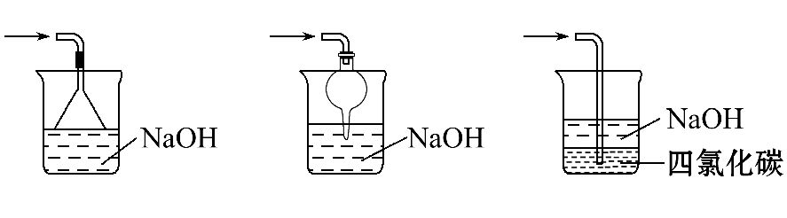
【互动探究】
(1)题中装置⑥易发生倒吸现象，画出几种防倒吸的装置。
提示：常用于防倒吸的装置如下：

Slide 71
(2)如何证明装置⑤中收集的无色气体为NO？
提示：向烧瓶中通入空气，若气体变为红棕色，则说明无色气体为NO。

Slide 72
【针对训练】
(2015·广州模拟)[问题提出]在检验Cu与稀硝酸反应的还原产物时,传统实验,通常是直接在试管中进行,由于试管中有空气,开始往往看到的是红棕色气体,导致实验现象与实验原理无法吻合。某校化学活动小组对这一实验进行了研究,并提出改进措施。

Slide 73
[研究目的与要求]
(1)克服传统实验的缺点,并能证明Cu与稀硝酸反应生成的是NO。NO不溶于水,可以与O₂反应产生红棕色的NO₂。
(2)改进后的实验必须达到的要求:节约药品、操作简便、现象明显、减少污染。

Slide 74
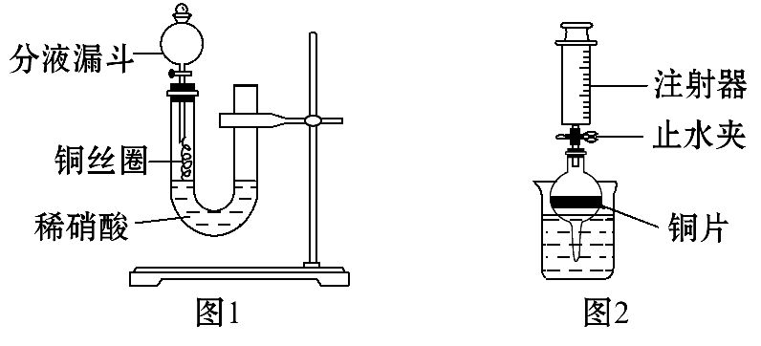
[实验过程]
实验方案一:
(1)按图1所示接好仪器,检查装置气密性的方法是 。

Slide 75
(2)根据你对装置和研究目的的理解，请补充制取NO并验证NO不溶于水的实验操作：___________________________________________。
(3)验证NO和O₂生成NO₂的实验操作和现象是____________________
_________________________________________________________。

Slide 76
实验方案二:
(4)按图2所示连接装置,检查气密性后,在干燥管
内加入3.2 g铜片,在烧杯中加入适量经过预热的
稀硝酸。
(5)打开止水夹,用注射器快速抽空干燥管内的空气,使稀硝酸充满整个干燥管,然后关闭止水夹。观察到的现象是 。

Slide 77
(6)反应停止后,打开止水夹,用注射器将抽取的空气慢慢推入干燥管内,发现干燥管内的气体变成红棕色,且液面缓缓上升,Cu和稀硝酸反应继续进行。不断充入O₂,直至加入的3.2 g Cu完全反应,则共消耗的氧气在标准状况下的体积为 L。

Slide 78
【解析】题干已经指出实验的不足,并提出了改进实验方案的要求,要克服实验的缺点,必须使反应在无O₂的环境中进行。
实验方案一:
(1)根据实验装置图1可以确定检查装置气密性的方法是关闭活塞,从U形管的右端加水使两边产生液面差,静置一会,观察液面差是否缩小。

Slide 79
(2)连接好装置,打开活塞,从U形管的右端快速注入稀硝酸,直到左端完全充满液体,关闭活塞,会发现U形管中液面左降右升,这就证明了生成的NO不溶于水。
(3)打开分液漏斗的活塞,在压力作用下,NO会进入分液漏斗内,与分液漏斗中的空气反应生成红棕色气体NO₂。

Slide 80
实验方案二:
(5)根据操作和装置知反应时铜片表面有气泡产生,液面下降,溶液变
蓝等现象。
(6)根据电子守恒:2n(O₂)=n(Cu)=3.2÷64=0.05(mol),V(O₂)=0.56 L。

Slide 81
答案:(1)关闭活塞,从U形管的右端加水,使两边产生液面差,静置一会,观察液面差是否缩小
(2)连接好装置,打开活塞,从U形管的右端注入稀硝酸,直到左端完全充满液体,然后关闭活塞,观察现象
(3)将活塞慢慢打开,观察到分液漏斗内有红棕色气体生成
(5)干燥管内铜片溶解,表面有气泡产生,干燥管内液面逐渐下降,溶液变成蓝色,当稀硝酸不与铜片接触时,液面停止下降
(6)0.56

Slide 82
【加固训练】现有0.1 mol等物质的量组成的Fe、Cu合金,研成粉末后,全部投入稀硝酸中,微热使其充分反应,已知硝酸的还原产物只有NO。由于HNO₃用量的不同,溶液中的金属离子和残留固体的成分会有多种情况。下列说法不正确的是 ( )

Slide 83
A.根据溶液中的金属离子和残留固体的成分最多会有6种情况
B.若金属有剩余,在溶液中再滴入稀硫酸后,金属又开始溶解
C.当合金刚好溶解时,在标准状况下产生2.24 L NO
D.若合金全部溶解,在溶液中加入过量的氨水,经过滤、洗涤、干燥、充分灼烧、称量、得固体4 g

Slide 84
【解析】选C。按硝酸加入的量的多少可以有6种情况:Fe、Cu、Fe²⁺,
Cu、Fe²⁺,Cu²⁺、Fe²⁺、Cu,Fe²⁺、Cu²⁺,Fe³⁺、Fe²⁺、Cu²⁺,Fe³⁺、Cu²⁺,A项
正确;溶液中存在 ,酸性条件下具有强氧化性,能继续氧化金属,
B项正确;铁可以变为Fe²⁺或Fe³⁺,所失电子数有2种情况,则在标准状况
下产生的NO的体积不止一个,C项错误;由于Cu²⁺能和氨水形成配合物,
所以最后得到的是Fe₂O₃,根据铁守恒知Fe₂O₃的物质的量为0.025 mol,
质量是4 g,D项正确。

Slide 85


的检验
【高考真题】高考是这样考查的
1.(2014·浙江高考)雾霾严重影响人们的生活与健康。某地区的雾霾
中可能含有如下可溶性无机离子：Na⁺、 、Mg²⁺、Al³⁺、 、
、Cl⁻。某同学收集了该地区的雾霾，经必要的预处理后得试样
溶液，设计并完成了如下实验：

Slide 86
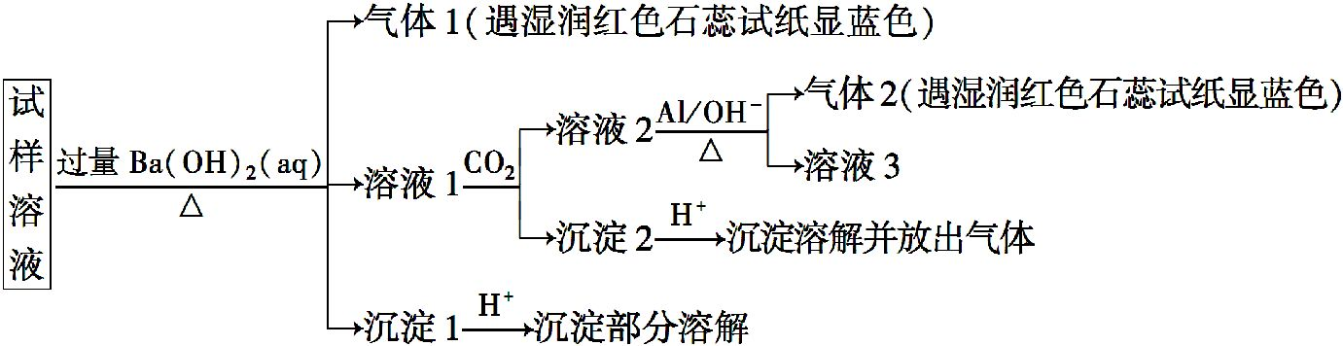

Slide 87

已知：3 + 8Al+5OH⁻+2H₂O 3NH₃↑+8
根据以上的实验操作与现象，该同学得出的结论不正确的是( )
A.试样中肯定存在 、Mg²⁺、 和
B.试样中一定不含Al³⁺
C.试样中可能存在Na⁺、Cl⁻
D.该雾霾中可能存在NaNO₃、NH₄Cl和MgSO₄

Slide 88
【解析】选B。气体1、2都是氨气，则说明试样中含有 ，溶液1中
通CO₂会产生沉淀，则说明试样中含有Al³⁺，结合已知信息知溶液2中
含有 ，说明试样中含有 ，沉淀1部分溶于酸，说明试样中
含有Mg²⁺和 ，[Mg(OH)₂溶于酸、BaSO₄不溶于酸]，A正确、B错
误；溶液中可能含有Na⁺、Cl⁻，但在上述实验中没有明显现象，根据
推得的离子可知C、D正确。

Slide 89
2.(2013·新课标全国卷Ⅰ)可用蘸浓盐酸的棉棒检验输送氨气的管道是否漏气。( )
【解析】√。氯化氢气体遇到氨气产生白烟，可用蘸浓盐酸的棉棒检验输送氨气的管道是否漏气。

Slide 90
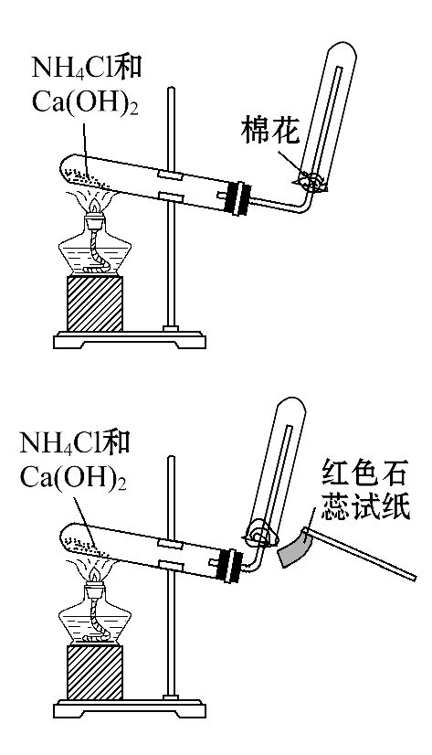
【教材原型】教材是这样讲述的

Slide 91
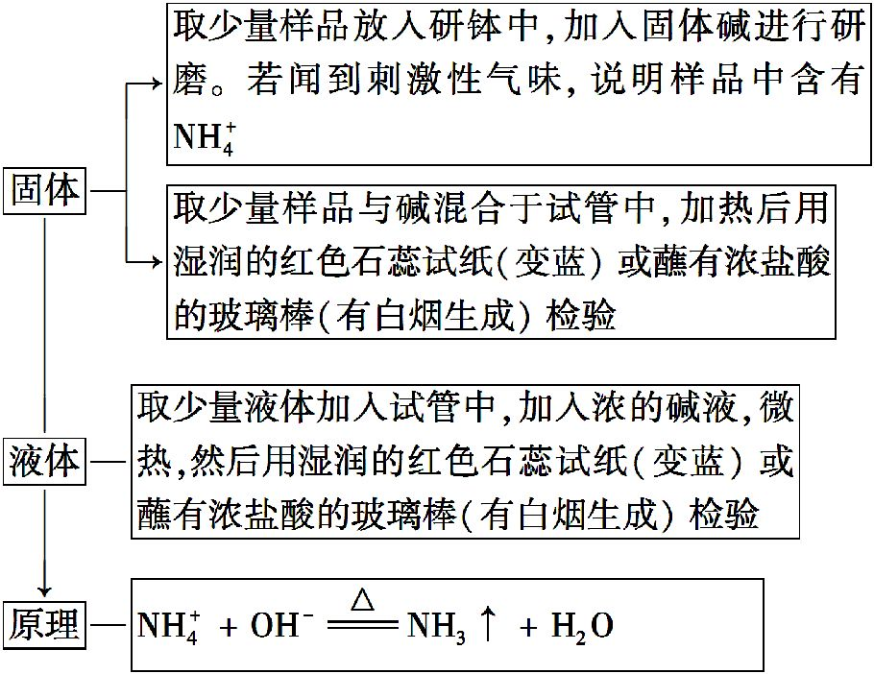
【探究归纳】名师是这样总结的
的检验方法

Slide 92
【考题大猜想】专家是这样预测的
1.为了检验某固体物质中是否含有 ，你认为下列试纸和试剂一
定用不到的是( )
①蒸馏水 ②NaOH溶液
③红色石蕊试纸 ④蓝色石蕊试纸
⑤稀硫酸
A.①⑤ B.④ C.①③ D.②④

Slide 93
【解析】选B。固体溶于NaOH溶液后，加热，若含有 ，则发生
+OH⁻ NH₃↑+H₂O，NH₃能使湿润(用到蒸馏水)的红色石蕊试纸
变蓝。为防止NH₃污染空气，可用稀硫酸吸收。故选B。

Slide 94
2.为了证明(NH₄)₂Fe(SO₄)₂·6H₂O(硫酸亚铁铵晶体)的成分中含有
、Fe²⁺、 和H₂O，下列实验叙述中不正确的是( )
A.取少量硫酸亚铁铵晶体放入试管，加热，试管口有液体生成，则可证明晶体的成分中含有结晶水
B.硫酸亚铁铵晶体溶于水，得淡绿色溶液，滴入2滴KSCN溶液，溶液不显红色，再滴入几滴新制氯水，溶液变为红色，则可证明晶体的成分中含有Fe²⁺

Slide 95
C.硫酸亚铁铵晶体溶于水，加少量稀盐酸，无现象，再滴入几滴
BaCl₂溶液，有白色沉淀生成，则可证明晶体的成分中含有
D.取少量硫酸亚铁铵放入试管，加入少量稀NaOH溶液，在试管口用
湿润的红色石蕊试纸检验，则可证明晶体的成分中含有
【解析】选D。D项中由于加入的NaOH首先与Fe²⁺反应，所以只加入
少量时，不可能产生氨气，则无法确认 的存在，D项错误。

Slide 96


3.对于某些离子的检验及结论一定正确的是 ( )
A.加入氨水有白色沉淀产生,继续滴加氨水沉淀不溶解,一定有Al³⁺
B.加入氯化钡溶液有白色沉淀产生,再加硝酸,沉淀不消失,一定有S
C.加入氢氧化钠溶液并加热,产生的气体能使湿润的红色石蕊试纸
变蓝,一定有N
D.加入碳酸钠溶液产生白色沉淀,再加盐酸白色沉淀消失,一定有Ba²⁺

Slide 97

【解析】选C。Mg(OH)₂、Al(OH)₃等均不溶于氨水,故A错;加入BaCl₂
溶液产生不溶于硝酸的白色沉淀,溶液中除了可能存在S 外,也可能
存在S ,故B错;C项正确;加入Na₂CO₃溶液产生白色沉淀,再加盐酸白
色沉淀消失,溶液中存在的离子有可能是Ca²⁺,故D错。

Slide 98



Slide 99
